Slide 1
বাংলা ক্লাসে স্বাগত

Slide 2
পরিচিতি
একাদশ ও দ্বাদশ শ্রেণি
বিষয়: বাংলা ২য় পত্র
সময়: ৫০ মিনিট
মোসা: জান্নাতুল ফেরদৌস
প্রভাষ (বাংলা)
গোবরচাঁপাহাট ডিগ্রি কলেজ
বদলগাছী, নওগাঁ।

Slide 3
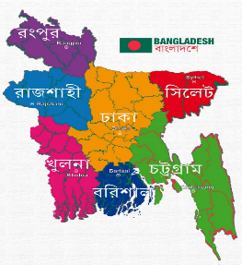
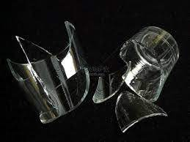
এসো আমরা কিছু ছবি ও এ সংশ্লিষ্ট শব্দ দেখি
স্বদেশ (শদেশ্‌)
নশ্বর (নশ্‌শর্‌)
আব্বা (আব্‌বা)
উপরের শব্দগুলোতে কোন বর্ণটি সকল শব্দে বিদ্যমান এবং উচ্চারণে স্বাতন্ত্র্য রয়েছে?
উত্তর: ব।

Slide 4
আজকের পাঠের বিষয়
ব-ফলা উচ্চারণের নিয়ম

Slide 5
শিখনফল
এই পাঠ শেষে শিক্ষার্থীরা......
১. ব-ফলা উচ্চারণের নিয়ম বলতে পারবে;
২. ব-ফলা উচ্চারণের নিয়মগুলো ব্যাখ্যা করতে পারবে;
৩. এ নিয়ম সংক্রান্ত শব্দের উচ্চারণ লিখতে পারবে।

Slide 6
ব-ফলা উচ্চারণের সহজ কৌশল
১. শব্দের আদিতে উচ্চারণ নেই
২. শব্দের মাঝে উচ্চারণ নেই
৩. শব্দের শেষে উচ্চারণ নেই
৪. অন্য যুক্তব্যঞ্জনের সাথে উচ্চারণ নেই
৫. ‘ব’ ও ‘ম’ দুই সখার সাথে উচ্চারণ পাই
৬. উৎ উপসর্গ হতে প্রাপ্ত ‘দ’ এবং সন্ধিতে ‘ক’ হতে প্রাপ্ত ‘গ’-এর সাথে যুক্ত ‘ব’-এর উচ্চারণ পাই।

Slide 7
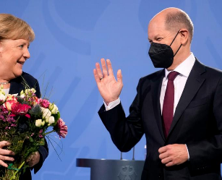
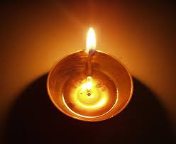
স্বাগত (শাগতো)
জ্বলন্ত (জলোন্‌তো
নিয়ম ১: পদের আদিতে ব্যঞ্জনবর্ণে ‘ব-ফলা’ যুক্ত হলে ব-ফলার কোনো উচ্চারণ হয় না। তবে ব-ফলা যুক্ত পদের প্রথম বর্ণটিকে সামান্য শ্বাসাঘাত দিয়ে উচ্চারণ করতে হয়।
এরূপ, স্বদেশ (শদেশ্‌) স্বপন (শপোন্‌) স্বপদ (শপদ্‌), স্বাদ (শাদ্‌), স্বামী (শামি), স্বাধিকার (শাধিকার্‌), ইত্যাদি।

Slide 8
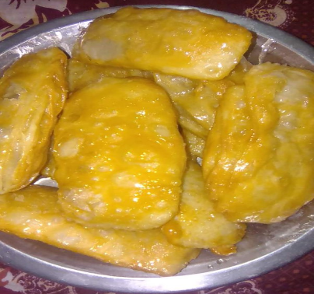
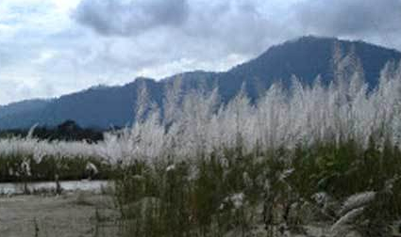
বিস্বাদ (বিশ্‌শাদ)
আশ্বিন (আশ্‌শিন্‌)
নিয়ম ২: পদের মধ্যে অবস্থিত ব-ফলা যুক্ত থাকলে ব-ফলার উচ্চারণ হয় না। কিন্তু ব-ফলা যুক্ত ব্যঞ্জনটির দ্বিত্ব উচ্চারণ হয়।
এরূপ, বিশ্বাস (বিশ্‌শাশ্‌), নশ্বর (নশ্‌শর্‌), বিদ্বান (বিদ্‌দান্‌), বিশ্বস্ত (বিশ্‌শস্‌তো), অনুস্বর (ওনুশ্‌শর), প্রজ্বলিত (প্রোজ্‌জলিতো) ইত্যাদি।

Slide 9
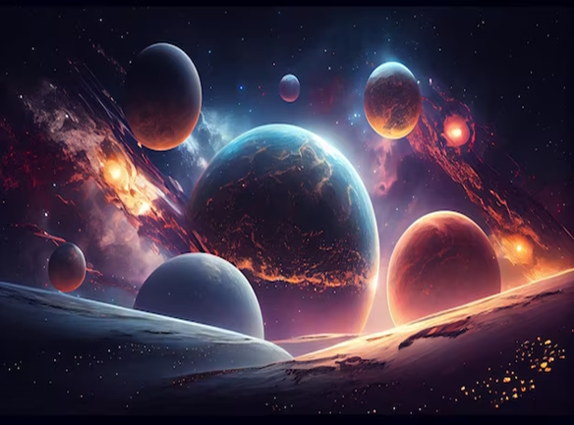
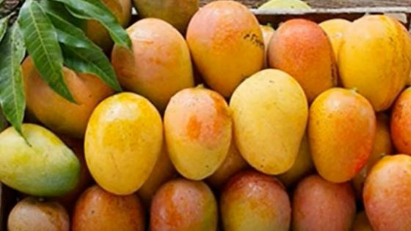
বিশ্ব (বিশ্‌শো)
পক্ব (পক্‌কো)
নিয়ম ৩: পদের শেষে অবস্থিত ব-ফলা যুক্ত থাকলে ব-ফলার উচ্চারণ হয় না। কিন্তু ব-ফলা যুক্ত ব্যঞ্জনটির দ্বিত্ব উচ্চারণ হয়।
এরূপ, দাসত্ব (দাশত্‌তো), অশ্ব (অশ্‌শো), রাজত্ব (রাজোত্‌তো), দাসত্ব (দাশোত্‌তো) ইত্যাদি।

Slide 10
দ্বন্দ্ব (দন্‌দো)
নিয়ম ৪: ‘ব-ফলা’ অন্য কোনো যুক্ত ব্যঞ্জনের সঙ্গে সংযুক্ত থাকলে সেই ‘ব-ফলার সাধারণত উচ্চারণ হয় না।
এরূপ, সান্ত্বনা ( শান্‌তনা ), উচ্ছ্বাস ( উচ্‌ছাশ্‌ ), তাত্ত্বিক ( তাত্‌তিক ), সমুজ্জ্বল (শোমুজ্‌জল্‌), অন্তর্দ্বন্দ্ব (অন্‌তোর্‌দন্‌দো) ইত্যাদি।

Slide 11
একক কাজ
‘ব’-ফলার উচ্চারণ নেই এমন যেকোনো দুটি নিয়ম উদাহরণসহ লেখ।

Slide 12
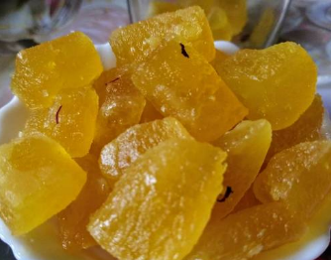
মোরব্বা (মোরব্‌বা)
কম্বল (কম্‌বোল্‌)
নিয়ম ৫: ‘ব’ ও ‘ম’ ব্যঞ্জনের সঙ্গে ‘ব-ফলা’ যুক্ত হলে যুক্ত ব-ব্যঞ্জনের উচ্চারণ অবিকৃত থাকে।
এরূপ, আব্বা (আব্‌বা), নব্বই (নোব্‌বই), শাব্বাস (শাব্‌বাস), ডিব্বা (ডিব্‌বা), জোব্বা (জোব্‌বা), লম্বা (লম্‌বা), নম্বর (নম্‌বোর্‌), সম্বল (শম্‌বোল্‌), অম্বল (অম্‌বোল্‌), ডিম্ব (ডিম্‌বো), নীলাম্বরি (নিলাম্‌বরি) ইত্যাদি।

Slide 13
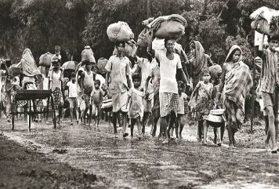
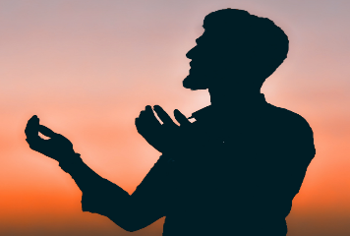
উদ্বাস্তু (উদ্‌বাস্‌তু)
উদ্বাহু (উদ্‌বাহু)
নিয়ম ৩: উৎ ( উদ ) উপসর্গযোগে গঠিত শব্দের খণ্ড-ত ( ৎ ) কিংবা ‘দ’ ব্যঞ্জনের সাথে ‘ব-ফলা’ যুক্ত হলে সংযুক্ত ব-ফলা / ব-বর্ণের উচ্চারণ বেশিরভাগ ক্ষেত্রে অপরিবর্তিত থাকে।
এরূপ, উদ্বিগ্ন (উদ্‌বিগ্‌নো), উদ্বেগ (উদ্‌বেগ্‌), উদ্বৃত্ত (উদ্‌বৃত্‌তো); এরকম আরও অনেক শব্দ।

Slide 14
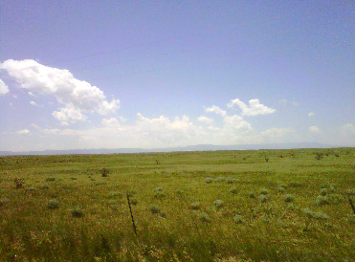
দিগ্বলয় (দিগ্‌বলয়),
নিয়ম ৪: বাংলা ভাষায় ব্যবহৃত কিছু শব্দে ‘ক’ হতে সন্ধি মূলে প্রাপ্ত ‘গ’- এর সঙ্গে ‘ব-ফলা’ যুক্ত হলে ‘ব’-এর উচ্চারণ সাধারণত অবিকৃত থাকে।
এরূপ, দিগ্বিজয় (দিগ্‌বিজয়), দিগ্ববালিকা (দিগ্‌বালিকা), দিগ্বিদিক (দিগ্‌বিদিক্‌), ঋগ্বেদ (ঋগ্‌বেদ্‌) ইত্যাদি।

Slide 15
দলীয় কাজ
উদ্বেগ (উদ্‌বেগ্‌), অম্বল (অম্‌বোল্‌), ঋগ্বেদ (ঋগ্‌বেদ্‌)— শব্দগুলোর ‘ব’-ফলা উচ্চারণের নিয়ম ব্যাখ্যা কর।

Slide 16
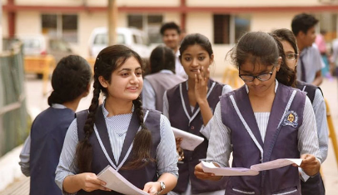
মূল্যায়ন
নিচের শব্দগুলোর উচ্চারন লেখ।
সমুজ্জ্বল, শাব্বাস, উদ্বেগ, নীলাম্বরি, দাসত্ব, স্বপদ, প্রজ্বলিত।
শোমুজ্‌জল্‌, শাব্‌বাস, উদ্‌বেগ্‌, নিলাম্‌বরি, দাশোত্‌তো, শপদ্‌, প্রোজ্‌জলিতো ।

Slide 17
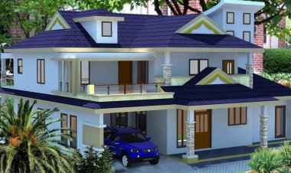
বাড়ির কাজ
‘ব’-ফলা উচ্চারণের যেকোনো পাঁচটি নিয়ম উদাহরণসহ লেখ।

Slide 18
ধন্যবাদ

